Slide 1


SỰ PHÁT TRIỂN CỦA GÀ MÁI
GV: Phạm Thị Nhung
Lứa tuổi: 24-36 tháng

Slide 2


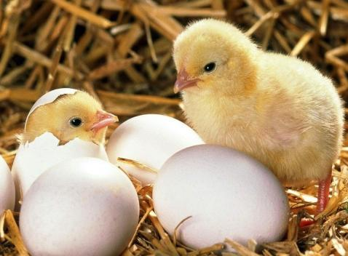
GÀ CON MỚI NỞ

Slide 3

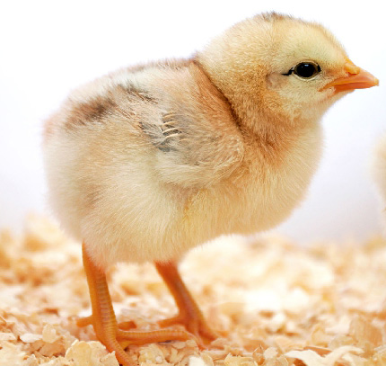
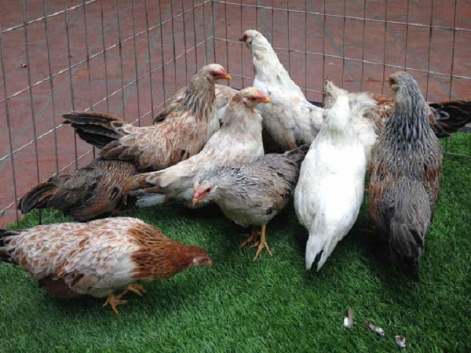
GÀ CON 2 TUẦN TUỔI
GÀ TRƯỞNG THÀNH

Slide 4

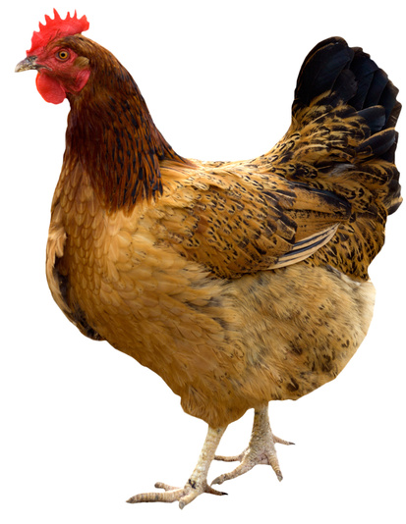
CON GÀ MÁI

Slide 5
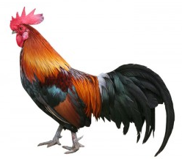

CON GÀ TRỐNG

Slide 6
